Slide 1


L’essentiel
Rapport de la Cour des comptes sur l’évaluation de la politique de lutte contre la corruption
Document réalisé par les équipes de Proetic, décembre 2025

Slide 2

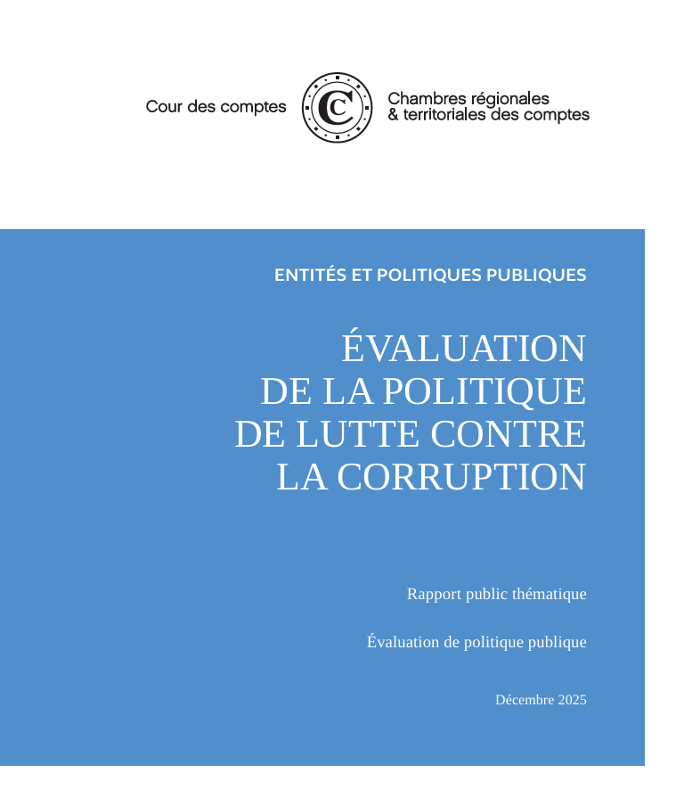


Le 9 décembre 2025, la Cour des comptes a présenté son évaluation de la politique publique
de lutte contre la corruption au cours de la décennie passée afin de répondre à des demandes exprimées lors de la campagne de participation citoyenne de 2023.
1
Un manque de connaissance des phénomènes de corruption
2
Un cadre juridique étoffé mais construit par empilement
3
Un déploiement des instruments de prévention et de détection des atteintes à la probité en progrès dans le secteur privé, encore lacunaire dans le secteur public
4
Des sanctions non pénales insuffisamment mises en œuvre
5
Une chaine pénale en tension
6
Une stratégie anticorruption à assumer

Slide 3
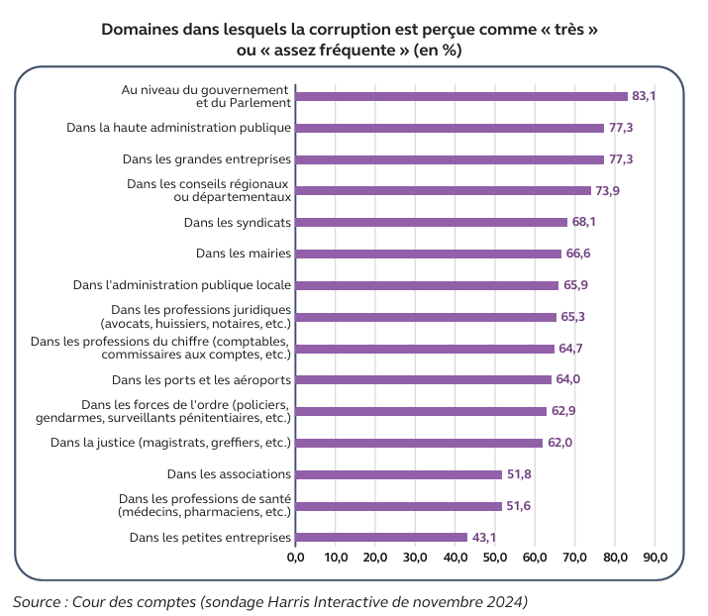
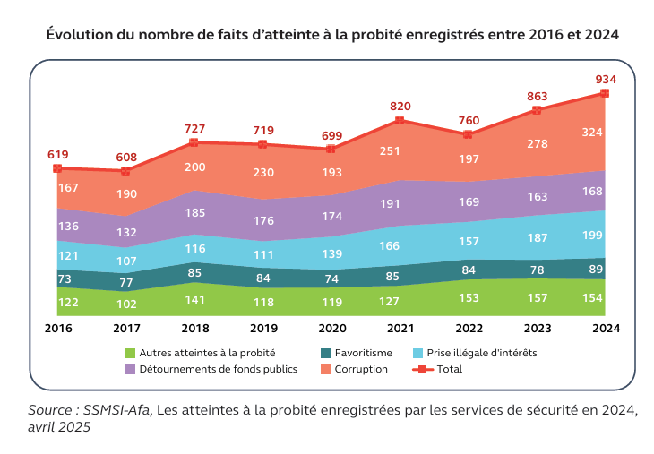
1
Un manque de connaissance des phénomènes de corruption
L’action publique repose sur une connaissance imparfaite de la prévalence de la corruption et de son évolution: les indicateurs internationaux demeurent imprécis et la perception citoyenne du niveau de corruption reflète davantage une défiance généralisée envers les dirigeants qu’une mesure objective du phénomène.
Les enquêtes de victimation montrent que la corruption n’est pas marginale : entre 0,5 % et 1 % de la population adulte en métropole estime avoir été victime de tentatives de corruption (phénomène touchant les particuliers, entreprises, et les administrations).
Les faits constatés par la police et la gendarmerie, bien qu’en hausse, restent cependant peu nombreux (934 en 2024), tout comme les condamnations prononcées par la justice pénale (350 en 2022).
Autres enquêtes
Selon l’Eurobaromètre spécial 548 et l’enquête « Les entreprises et la corruption » (avril 2024), la perception de la corruption en France est plus marquée que la moyenne européenne (+ 6%).
AXES DU PLAN NATIONAL PLURIANNUEL
Selon l’enquête « Vécu et ressenti en matière de sécurité » (VRS) 2023, 0,4 % des adultes en France ont signalé une corruption professionnelle, souvent liée à l’obtention d’un avantage, mais les plaintes restent rares.

Slide 4
2
Un cadre juridique étoffé mais construit par empilement
La loi Sapin 2 instaure l’obligation pour les entreprises et les organisations publiques d’adopter un dispositif de prévention de la corruption. Création des CJIP.
2013
2016
2025
Depuis le début des années 2020, plusieurs affaires de corruption dite « de basse intensité », liées à la criminalité organisée et au trafic de stupéfiants, ont conduit à l’adoption de mesures, dont la loi du 13 juin 2025 visant à sortir la France du piège du narcotrafic.
À la suite de l’affaire « Cahuzac », le législateur impose de nouvelles règles de transparence aux agents publics et crée de nouvelles institutions: HATVP, PNF, OCLCIFF
Les réformes successives ont profondément renforcé le cadre français de lutte contre la corruption.
Leur accumulation a toutefois conduit à un dispositif complexe et parfois peu lisible, reposant sur de nombreux acteurs.
Les coûts directs pour l’État sont estimés à au moins 22 M€, avec 170 postes dédiés, auxquels s’ajoutent environ 4 500 agents mobilisés partiellement.

Slide 5
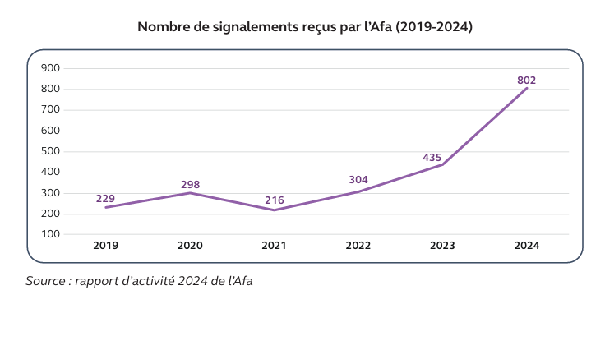
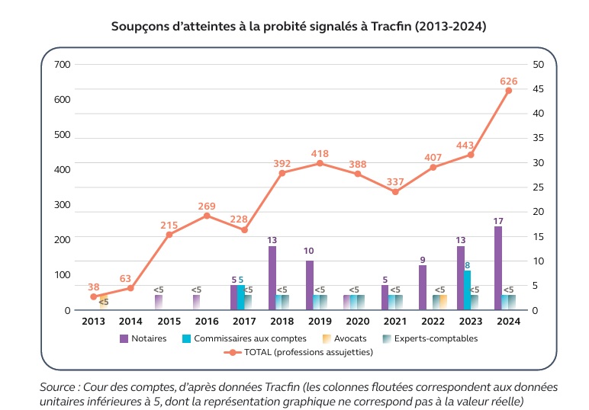
3
Un déploiement des instruments en progrès dans le secteur privé, mais encore lacunaire dans le secteur public
Plusieurs acteurs publics contribuent à renforcer l’environnement préventif:
  les professions réglementées, bien qu’elles effectuent peu de signalements,
  la société civile, malgré une protection encore insuffisante des lanceurs d’alerte.
  Les ONG spécialisées, malgré des difficultés pour obtenir leur agrément
6 % des affaires du PNF depuis 2014 proviennent de signalements associatifs.
Secteur privé: seul 2% des entreprises du secteur privé sont assujetties à la loi Sapin 2
Secteur public : l’absence de cadre contraignant et de pilotage clair limite la diffusion des mesures de prévention et de détection . En pratique, rares sont les administrations à avoir analysé leurs risques de corruption ou mis en œuvre des mesures de prévention adaptées, en particulier dans le secteur public local .
La Cour des comptes invite à renforcer les mesures prévues par la loi du 13 juin 2025, en particulier s’agissant de la détection des consultations illicites de fichiers et de la gestion du personnel exerçant des fonctions sensibles

Slide 6
.
4
Des sanctions non pénales insuffisamment mises en œuvre
Les atteintes à la probité donnent lieu à peu de sanctions en France, qu’il s’agisse de mesures non pénales ou de sanctions pénales. La Cour des comptes émet plusieurs recommandations:
Fonction publique : poursuites disciplinaires mal répertoriées, peu fréquentes et inégalement appliquées.. L’échelon répressif administratif, qui devrait constituer un premier levier de sanctions, demeure largement sous-utilisé
Pouvoirs limités des autorités : AFA (commission des sanctions non saisie depuis 2021), CNCCFP (pouvoirs d’enquêtes restreints), HATVP ( pas de sanction ni publication des manquements déclaratifs).
Evolution juridique : une évolution de la frontière entre les infractions financières et pénales pourrait à terme être envisagé et la jurisprudence issue du nouveau régime de responsabilité des gestionnaires publics entré en vigueur en 2023 devra être consolidée.

Slide 7
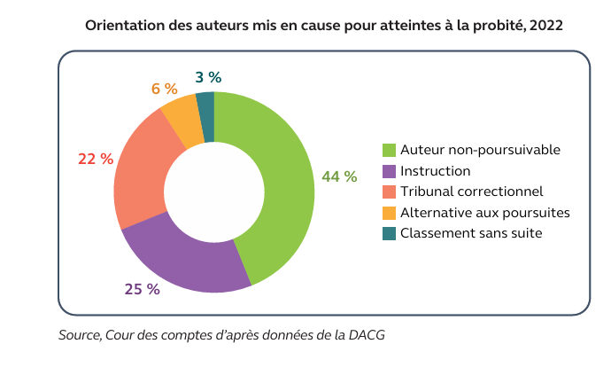
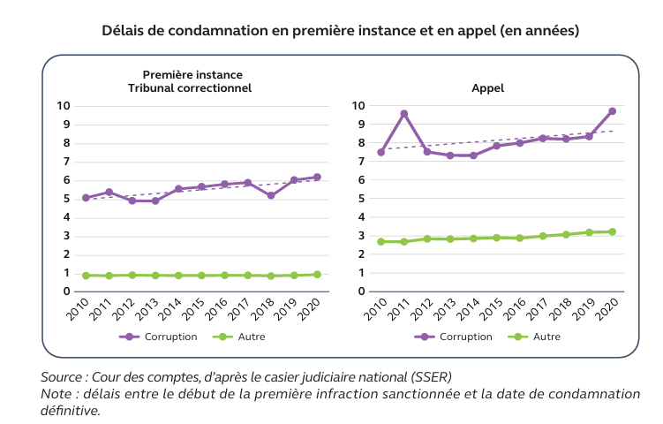
.
5
Une chaîne pénale en tension
Les atteintes à la probité sont peu prioritaires dans la politique pénale en raison de la concurrence avec la délinquance de masse et la criminalité organisée.
Les recommandations émises par la Cour des comptes:
Une harmonisation des pratiques (stratégies d’enquête, orientation des poursuites, articulation entre CJIP et comparution sur reconnaissance préalable de culpabilité) serait souhaitable pour améliorer l’efficacité des procédures.
La chaîne pénale nécessite une meilleure structuration et un renforcement des compétences : formation spécialisée des enquêteurs et magistrats, valorisation des parcours professionnels, pilotage opérationnel consolidé et mutualisation des compétences pour renforcer les capacités de traitement des dossiers complexes.
La chaine pénale en matière d’atteintes à la probité repose sur une organisation duale : entités spécialisées à compétence nationale ou interrégionale fragiles, faute d’exemples concrets et d’annexion au règlement intérieur (PNF, JIRS, OCLCIFF) / entités de terrain peu spécialisées.
Les moyens d’enquête mobilisés apparaissent insuffisants tant sur le plan quantitatif que qualitatif.
La capacité limitée retarde la caractérisation des infractions, entraîne la déperdition d’affaires et allonge leurs délais de traitement : 53 % des dossiers ne font pas l’objet de poursuites . La durée des procédures est élevée: 6,1 ans en première instance, 8,3 ans en appel, et les sanctions privatives de liberté sont rares .

Slide 8
6
Une stratégie anticorruption à assumer
Depuis 2022, l’efficacité de la lutte anticorruption est limitée par l’absence d’une stratégie nationale claire. Le plan 2025-2029, adopté le 14 novembre 2025, vise à renforcer la gouvernance, le portage politique et la diffusion de la culture de la probité.
Le rôle de l’AFA comme cheffe de file de l’action publique doit être consolidé.
Plusieurs scénarios institutionnels sont envisagés :
Fusion AFA/HATVP pour créer une haute autorité anticorruption
Transformation de l’AFA en autorité administrative indépendante
Création d’un comité interministériel dont le secrétariat général serait assuré par le directeur de l’AFA.
Priorité immédiate : accroître la capacité de l’État à structurer et animer la politique anticorruption, en confortant les acteurs existants et en leur assurant visibilité et soutien.

Slide 9
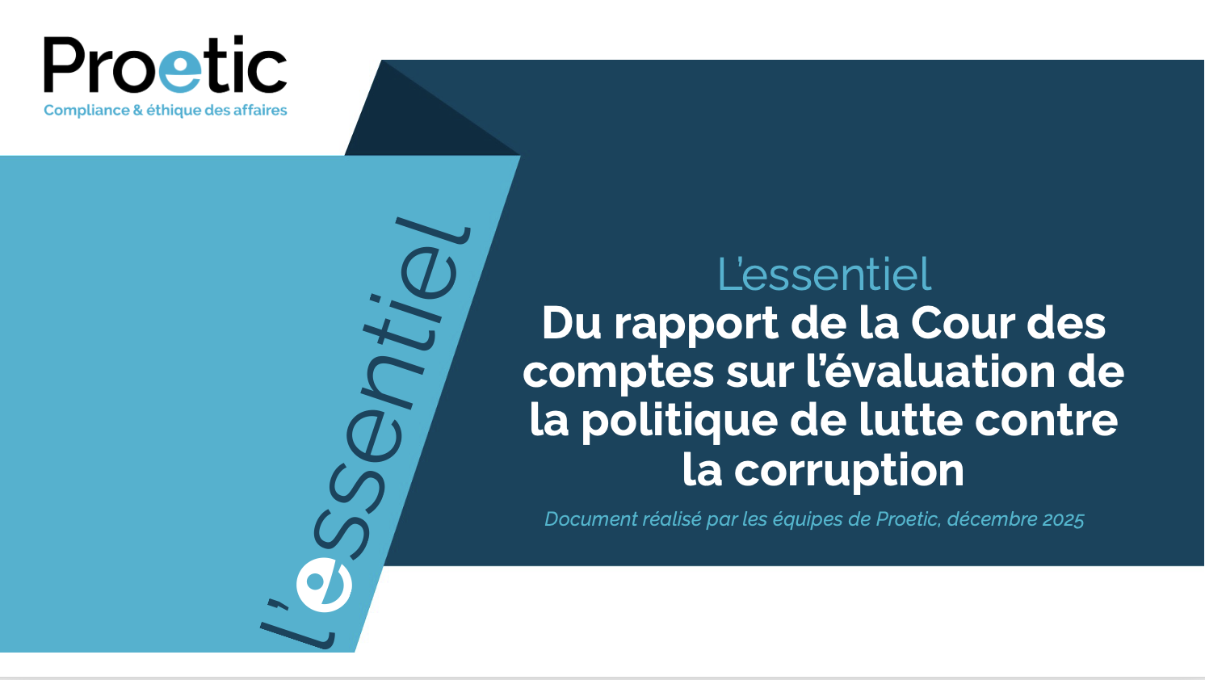
Consulter le rapport de la Cour des comptes dans son intégralité :
Recevoir, sur simple demande, la version PPT de notre résumé : contact@proetic.fr

Slide 10



Pour toute information complémentaire,
n’hésitez pas à nous contacter directement :
4Sophie Musso
Associée
sophie.musso@proetic.fr
4Ambre Steyer
Associée
ambre.steyer@proetic.fr
+
4Pierre de Montera
Associé
pierre.de-montera@proetic.fr
Copyright © 2025 Proetic – 91 rue du Faubourg Saint-Honoré, 75008 Paris – contact@proetic.fr

